Slide 1
Зміна природи материка Євразія людиною. Найвідоміші об’єкти , віднесені до Світової природної спадщини ЮНЕСКО

Slide 2
Зміни природи Євразії людиною
Природні комплекси Євразії значно змінені господарською діяльністю людини. Оскільки сільське господарство здавна було найважливішим заняттям населення, освоювалися в першу чергу зручні для землеробства райони — рівнини і вологим кліматом, долини річок. Люди вирубували ліси, розорювали землі, споруджували зрошувальні канали, і природні комплекси поступалися місцем антропогенним — полям, садам, плантаціям. Найвищий ступінь зміни природних комплексів спостерігається майже в усій Європі, Східній і Південній Азії. Менш за все змінена людиною природа нагір'їв Індокитаю, Тибету, Сибіру, північних районів, а також пустель і напівпустель Центральної Азії.

Slide 3
Природні об’єкти віднесені до спадщини ЮНЕСКО
Печера Могао
Гора Хуаншань
Данься
Область Улін'юань
Памуккале
Біловезька пуща
Дорога Гігантів та узбережжя біля неї
Острів Гендерсон
Гора Афон
Монастирі Метеори
Вулкан Суртсей
Острів Ібіца

Slide 4
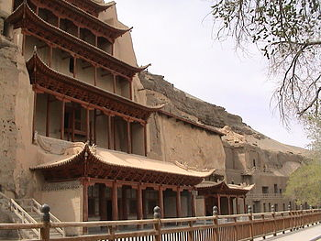
Печера Могао
Моґао, поряд з Печерою тисячі Будд в Безеклік, — один з найбільш ранніх буддійських храмів Китаю. Його виникнення на східній околиці пустелі невипадкове: тут проходили каравани з шовком, разом з якими буддійські вчення просочувалися в Китай. На відміну від пізніших печерних храмів, в оздобленні Могао переважає не скульптура, а фресковий живопис. Багатофігурні фрезоподібні розписи виконані строкатими клейовими фарбами по сухому ґрунту. Багато з них всуціль покривають стіну печери, відрізняючись динамізмом і життєвістю.

Slide 5
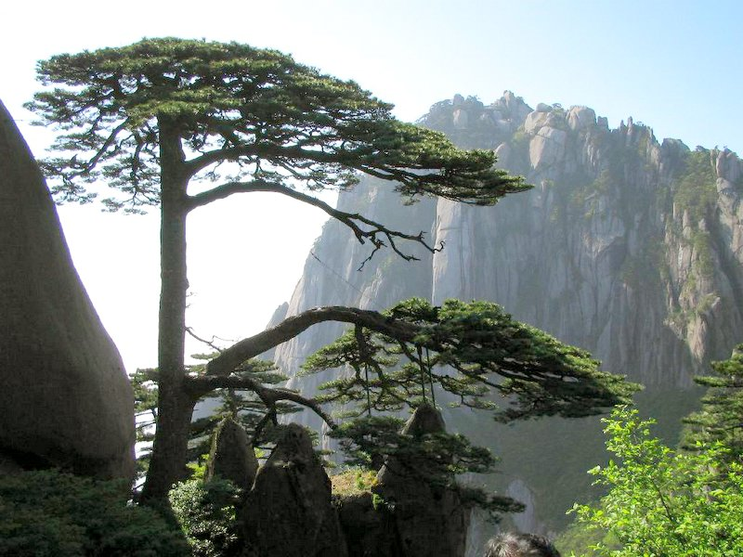
Гора Хуаншань
Хуаншань— гори, що розташовані в центральній частині південного Китаю. У 1990 року ЮНЕСКО офіційно внесла Хуаншань до світової природної спадщини.. Для мандрівників, поетів, художників і фотомайстрів, що з'їжджаються зі всіх куточків світу, гори Хуаншань — вічно чарівні». В результаті того, що клімат гір Хуаншань має певні особливості: це густі тумани, вологе повітря і рясні опади.

Slide 6
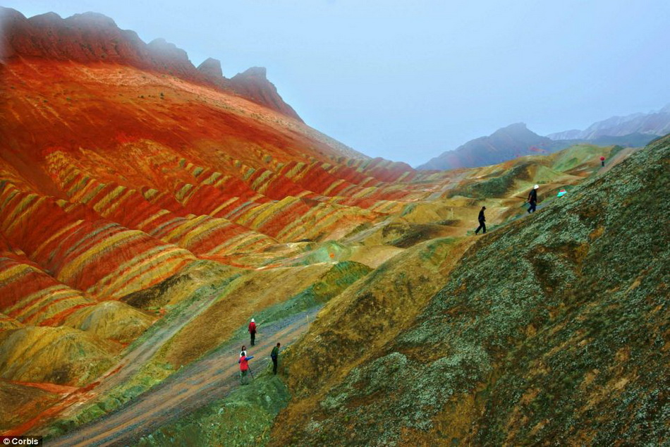
Данься
Рельєф утворився під впливом ендогенних і екзогенних сил (насамперед вивітрювання та ерозії). Основу складає червоний пісковик , з якого утворилися гори. Завдяки цьому гори, а особливо їх піки мають червонувате забарвлення. Звідси походить китайська назва усього комплексу: червоні піки щільно розташовані, височать у горі, створюючи враження великої червоної хмари.
Тут поширені широколисні субтропічні вічнозелені ліси, представлено 400 видів рідкісних представників флори і фауни.

Slide 7
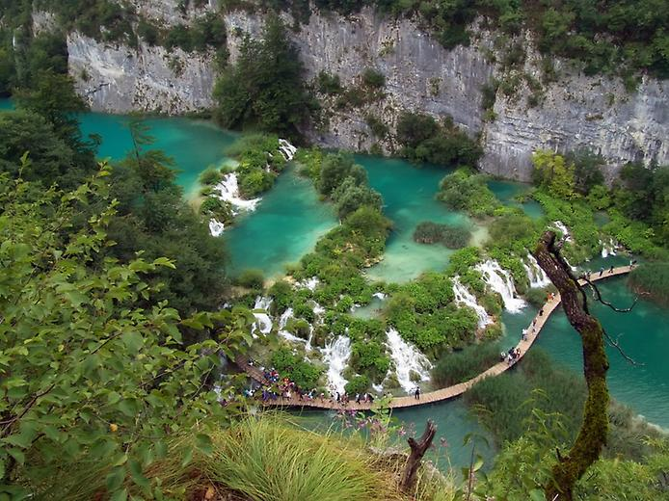
Область Улін'юань
Ландшафтна територія Улін'юань — природоохоронна територія в китайській провінції Хунань, відома за біля 3100 своїх карстових колон, складених з кварцитного пісковику, деяких до 200 м заввишки. Адміністративно територія входить до складу міста Жангджіаджі, за 270 км від столиці провінції міста Чанша. Світової спадщини ЮНЕСКО в 1992 році.

Slide 8
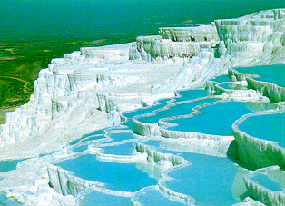
Памуккале
Памуккале́— місцевість, курорт в Туреччині.
У цьому місці дія гарячих джерел, що містять окис кальцію, привела до утворення вапняних відкладень на скелястих травертінових терасах. Вода з термальних джерел, збагачена кальцієм, багато століть стікаючи по схилу гори і падаючи з високих уступів багатьма водоспадами, утворила білі каскади, що окам'яніли, тераси і маленькі басейни.
До нього входять 17 геотермальних джерел з температурою води від 35 до 100 °C та водойми-тераси, що утворилися з травертину.

Slide 9
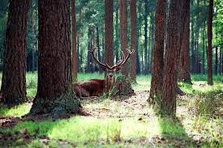
Біловезька пуща
Біловезька Пуща — державне заповідно-мисливське господарство на південному заході Білорусі та на території Польщі, розташоване на вододілі річок Бугу, Німану і Прип'яті. Біловезької Пущі Білорусі — незаймані ліси, в яких налічується понад 20 видів деревних рослин. З них найпоширеніші — сосна, ялина, дуб, граб, береза, вільха, ясен.
Назва «Біловезька пуща» походить від збудованої тут у XIII столітті Білої вежі.
Фауна пущі налічує більше 10 тисяч видів. Тут мешкає 59 видів ссавців, зокрема найкрупніший представник сучасної європейської фауни — зубр. З хижаків в пущі мешкають вовк, лисиця, рись, куниця лісова. Крупні копитні — дикий кабан, олень благородний, сарна, лось — є мисливськими видами і чисельність їх оптимізується.

Slide 10
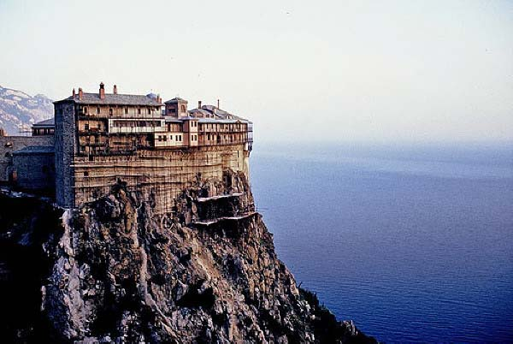
Гора Афон
Візантійський імператор Костянтин Погонат віддав півострів Айон-Орос у виключне володіння монахів (ченців). У 8 столітті грецькі самітники створили на Афоні так звану чернечу республіку. Згодом на Афоні виникло до 20 укріплених чоловічих монастирів, і він став відігравати роль великого релігійного центру православної церкви.
Нині Афон — релігійний, науковий і туристичний центр. Управління здійснюють представники монастирів — свята община. Найвища юрисдикція належить Константинопольському патріархату Грецької православної церкви.
У монастирях Афона зберігається приблизно 10 тисяч грецьких, слов'янських, арабських рукописів, цінні мистецькі твори. Збірки досі мало досліджені науковцями.
Доступ жінкам на Афон заборонено.

Slide 11
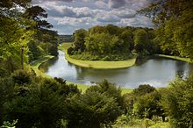
Дорога Гігантів та узбережжя біля неї
У одній з оповідей мовиться про те, що Фінн Мак Кумал, вирішивши битися з жахливим однооким супротивником Голлом, щоб не замочити ноги, вбив в дно Ірландського моря ряд колон і таким чином побудував міст. Втомившись, він приліг відпочити. В цей час Голл сам перейшов по мосту до Ірландії, і з'явився до Фінна. Дружина Фінна, вказавши на сплячого чоловіка, збрехала, сказавши, що це її немовля-син. Крім того, вона пригостила Голла коржиками, усередині яких запекла плоскі залізні сковороди, і коли велетень почав ламати об них зуби, дала другий коржик, простий, немовляті-Фінну, який спокійно з'їв його. Уявивши, яким же гігантом виявиться батько цього немаленького «немовляти», Голл в жаху втік, по дорозі руйнуючи міст.

Slide 12
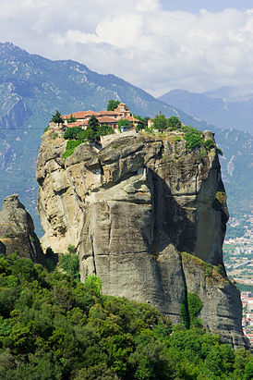
Монастирі Метеори
Досі не встановлено, коли саме з'явились перші аскети на Метеорі. Вважають, що перші прибульці облаштувалися на скелі Святого Стефана у 12 столітті. Але перша спроба об'єднати монастирі належала монаху Нілу, який у 14 столітті поєднав ченців, що усамітнено жили у печерах скель. Єдине, що збереглось від монастиря, — це маленький храм Матері Дуп'яні, навпроти монастиря Святого Миколая.
Колись на Метеорі було більше 20 монастирів, більшість яких виникла у 14 ст. Інколи засновниками ставали лише двоє, разом несли тягар самотності та віри, разом планували життя та утримували монастирі: як брати Максим та Іосаф — засновники монастиря Русану, Нектарис та Феофаніс, Афанасій Метеорський та старець Григорій Синаїт, що разом покинули Святий Афон та облаштувались на Метеорі.

Slide 13
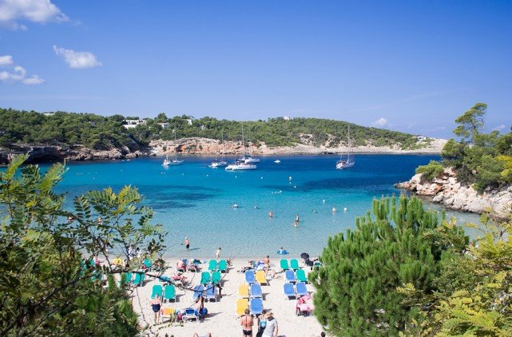
Острів Ібіца
Острів Ібіця— острів, що знаходиться в Середземному морі та входить до складу Автономної області Балеарські острови, Іспанія (На Ібіці є багато археологічних пам'яток. Археологами було знайдено рештки фінікійської цивілізації, судячи з яких тут був розташований великий торгівельний центр. Через острів проходив морський шлях з заходу на схід. Приблизно у VIII ст. до н. е. починає заселятися територія сучасного міста Ейвісса. У давні часи порт був набагато більшим за теперішній. Протягом тривалого часу острів був об'єктом завоювань: ним володіли хананеяни, асирійці, карфагеняни. У 146 р. до н. е. місто Ібіца було зруйноване римляннами.
В античності на острові вироблялися хутро, вина, сіль.
Після завоювання острова арабами було засноване місто, що зараз є столицею острову

